Slide 1
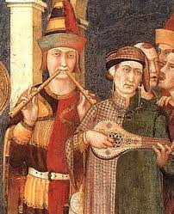
KESKIAIKA
Euroopasta tuli Eurooppa noin 370 – 1500 jKr.

Slide 2
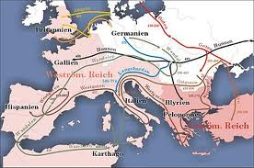
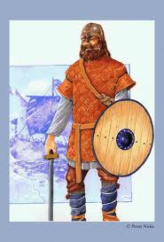
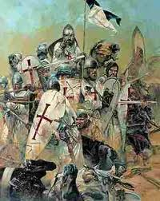
Historiallisia faktoja
Kansainvaellukset (noin 370 – 570): taistelua Rooman imperiumin perinnöstä: gootit, hunnit, frankit ja vandaalit (Rooman hävitys 476)
Viikinkiretket (noin 800-1050): Skandinaviaan tehdyt saalistus- ja ryöstöretket
Ristiretket (noin 1100-1200): Jerusalemin vapautus muslimien hallinnasta
Turkkilaiset valloittavat Konstantinopolin (1453), Amerikka löydetään (1492), uskonpuhdistus 1500-luvulla

Slide 3
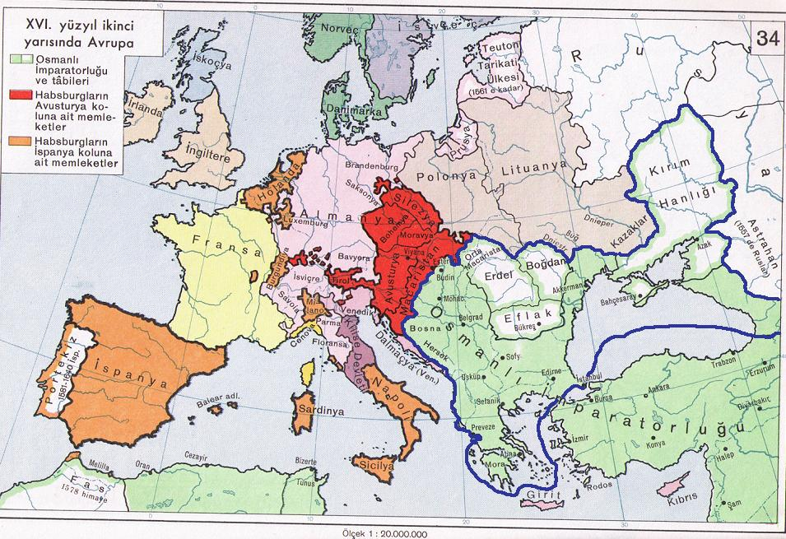
Euroopan perusrakenne muotoutui
Asujaimisto suunnilleen nykyisille sijoilleen
Kansallisvaltiot alkavat muotoutua
Ortodoksinen ja protestanttinen Eurooppa

Slide 4
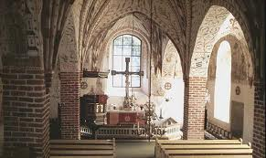
Kaksijakoinen maailmankuva
Katolinen kirkko
Seikkailut ja karnevaalit
Paavi ja latina
Toisinajattelijat roviolle
Taivasosuus
Paholainen
Taivas ja helvetti
Raamattu: maailman selitys
Ritarit ja uskon sankarit
Palvotut pyhimykset
Lukutaidoton rahvas
Trubaduurit ja sankarirunoelmat
Eläinsadut ja pilkkarunot
Näytteleminen, laulaminen
Taikausko
Inhimilliset tunteet hahmoina: Pelko, Häpeä, Onni

Slide 5
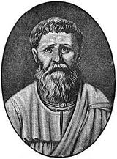
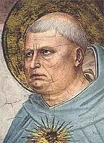
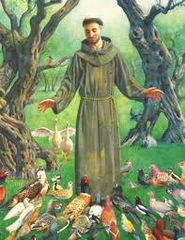
Tunnettuja kirjailijoita
Augustinus Aurelius (Pohjois-Afrikka, 354-430)
Tuomas Akvinolainen (Italia, 1225-1275)
Fransiskus Assisialainen (Italia, 1182-1226)
Dante Alighieri (Italia, 1265-1321)

Slide 6
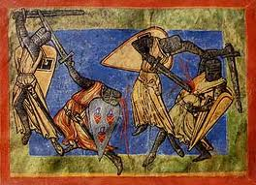
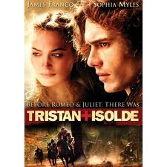
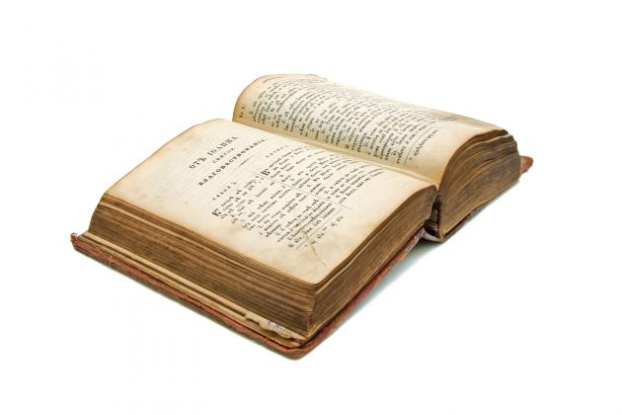
Kuuluisia teoksia
Missale Aboense, Suomi 1488
Raamattu, Hieronymys latinansi 1300-luvulla
Tristan ja Isolde, Ranska 1100-luku, legendat
Niebelungenlied, Saksa 1200-luku (Siegfried, lohikäärme, neito)
Jokamies, Alankomaat, syntyaika epäselvä, mysteerinäytelmä

Slide 7
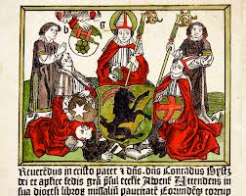
Keskiajan kirjallisuutta
Tutki saamaasi monistetta. Keskustele parisi kanssa:
Kuka kirjailijoista tai teoksista on sinulle ennestään tuttu?
Kuka kirjailijoista vaikuttaa kiinnostavimmalta? Miksi?
Mikä yksittäinen tieto oli sinulle yllättävä tai täysin uusi?
Mistä Euroopan maista keskiajan merkittävä kirjallisuus on peräisin?
Mistä teoksista sinulla on lukukokemusta?
Millaista kirjallisuutta Suomessa keskiajalla ilmestyi?

Slide 8
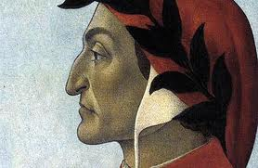
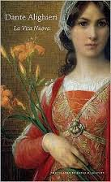
Dante Alighieri (Firenze 1265 - Ravenna 1321)
Pääteos Divina Commedia, Jumalainen näytelmä
Varhaistuotanto lyriikkaa
Italian huomattavin keskiaikainen kirjailija
Ensimmäinen laaja teos Vita Nuova (Uusi elämä), proosaa ja runoa, omistettu rakastettu Beatricelle
Perhe aatelissukua, iso perintö
Opiskeli Bolognassa
Tuomittiin poliittisista kannanotoistaan kuolemaan, pakeni
Kirjoitti kansan kielellä, italiaksi, italian kielen isä
Hallintovirkamies, diplomaatti
Taiteiden ystävä

Slide 9
Jumalainen näytelmä
Kolmiosainen matka kuoleman jälkeiseen elämään
Kirjoitettu runomuodossa
Helvetti, Kiirastuli ja Paratiisi (Taivas)
Aineksia antiikin Kreikasta ja Roomasta
Päähenkilönä Dante-niminen mies
Paratiisissa oppaana Beatrice, muualla Vergilius
Moraalinen teos: käsittelee ihmisen tietoisuutta hyveistä ja paheista
Inferno (Helvetti) on osista kuuluisin
”Ken tästä käy saa kaiken toivon heittää”

Slide 10
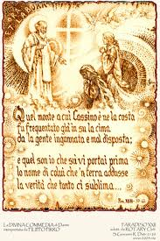
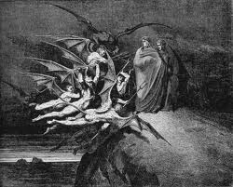
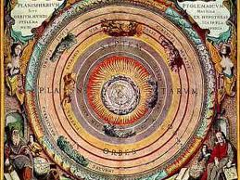
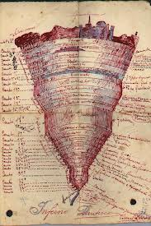
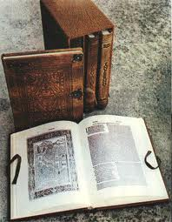
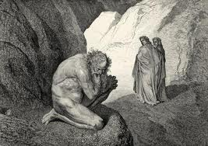

Slide 11
